Slide 1

ies poeta garcía gutiérrez
proyecto número pi
MEDICIÓN DE OBJETOS CIRCULARES EN EL ENTORNO CERCANO DEL INSTITUTO

Slide 2

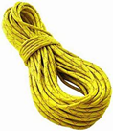
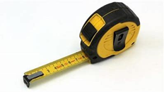

PROYECTO NÚMERO PI
INSTRUMENTOS NECESARIOS: ¿QUÉ HAY QUE MEDIR?
1 CUERDA 1 METRO
LONGITUD DE LA CIRCUNFERENCIA
DIÁMETRO

Slide 3
POR PAREJAS DEBERÁN RELLENAR LA SIGUIENTE TABLA
¿Qué objeto estás midiendo? | Longitud de la circunferencia (1) | Diámetro de la circunferencia (2) | Cociente ((1)/(2))
Ej: Pomo de puerta | 22 cm | 7 cm | 22/7= 3,14…..

Slide 4
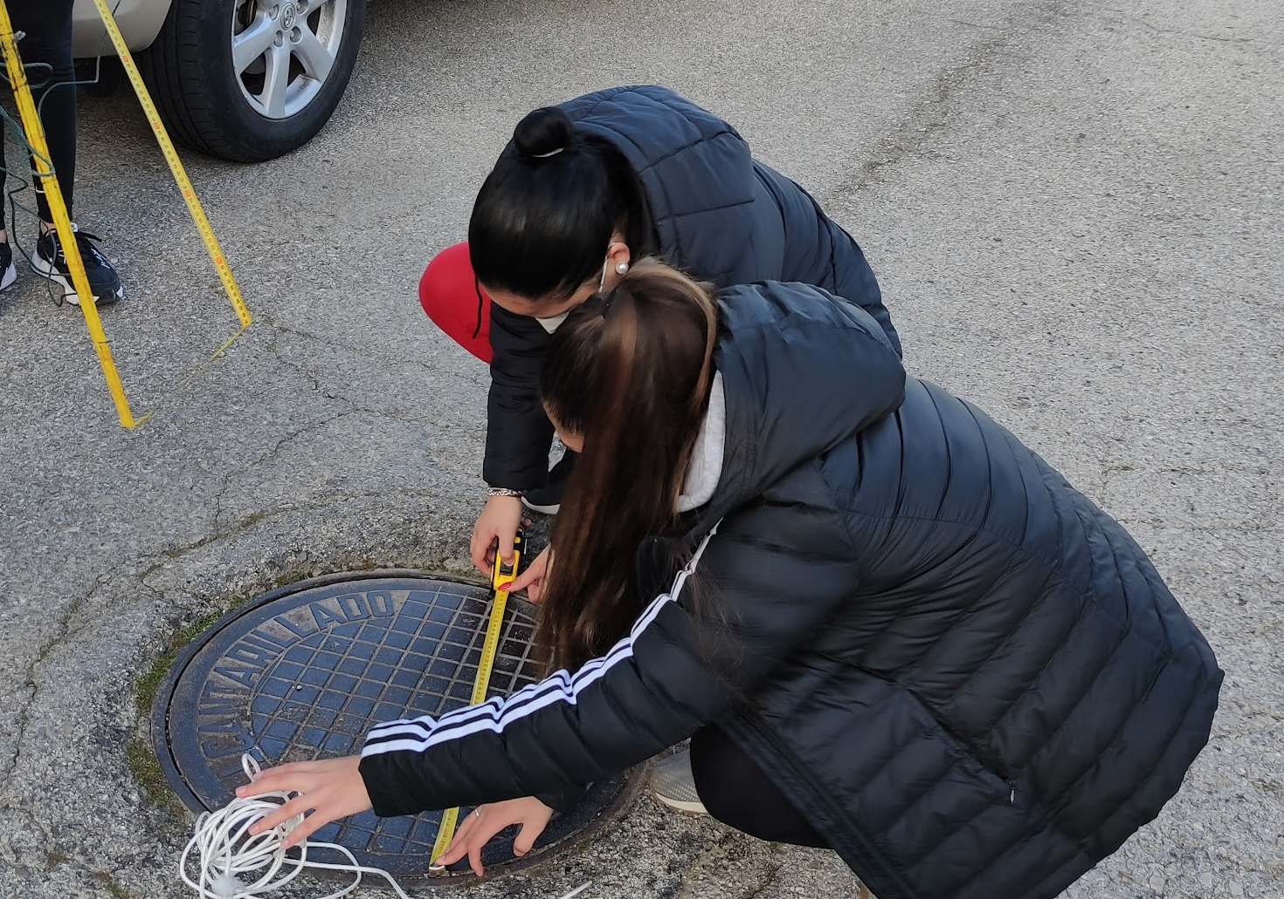
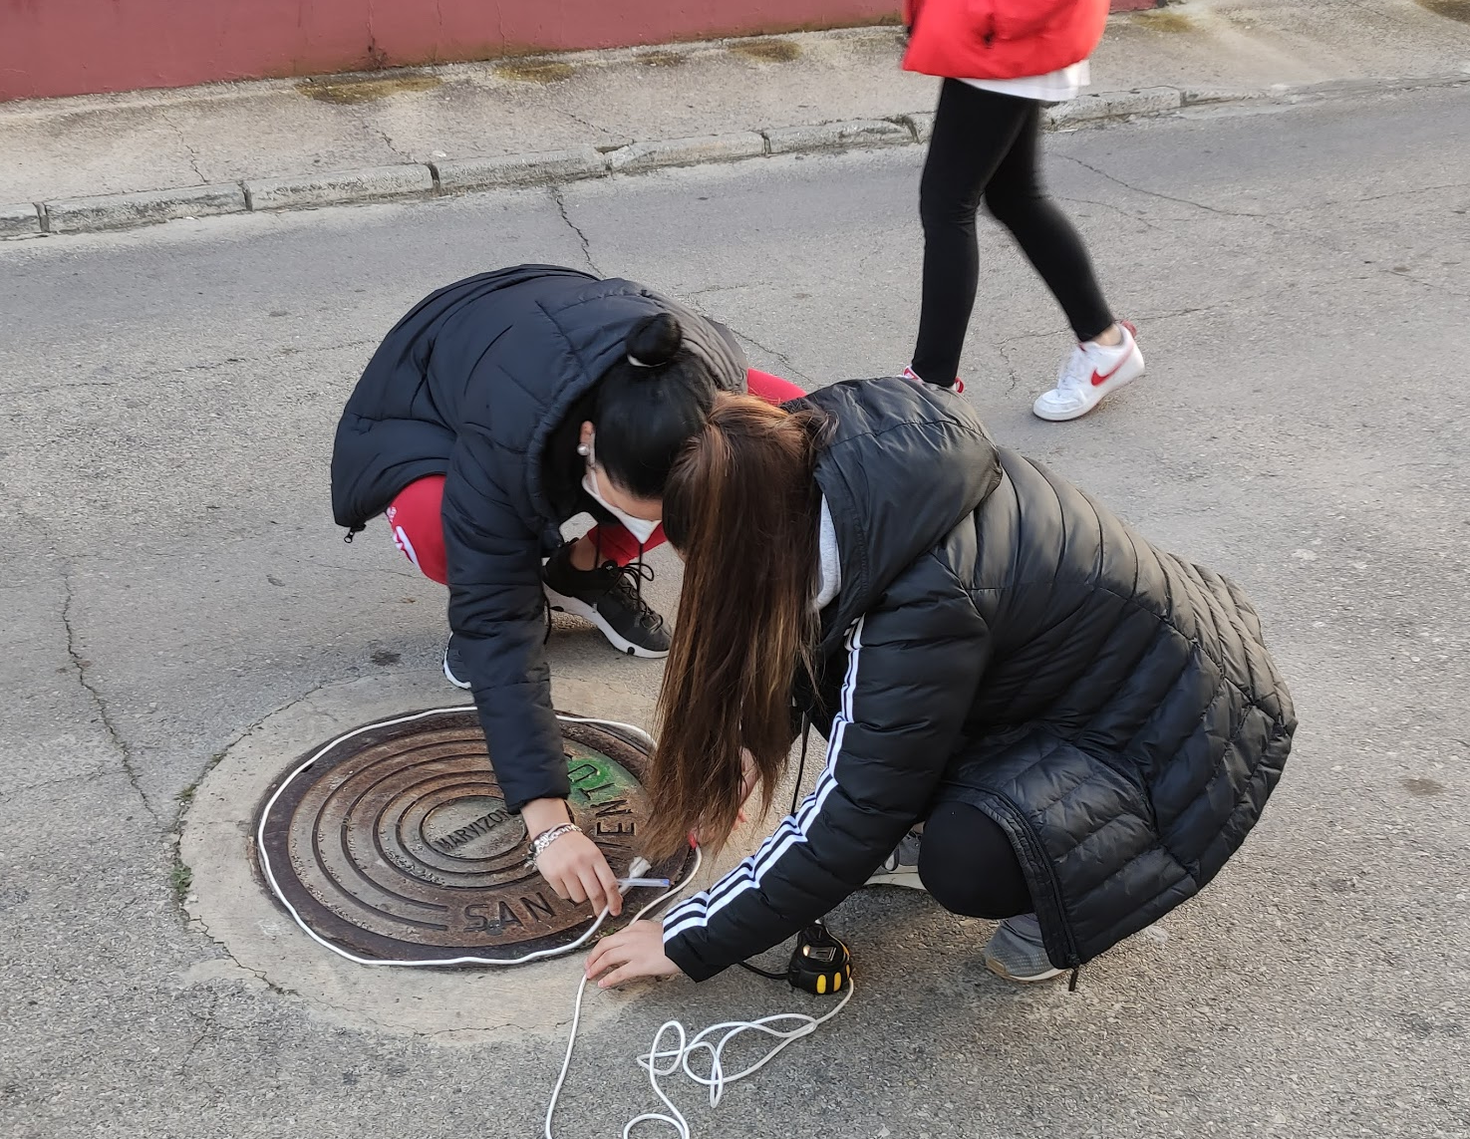
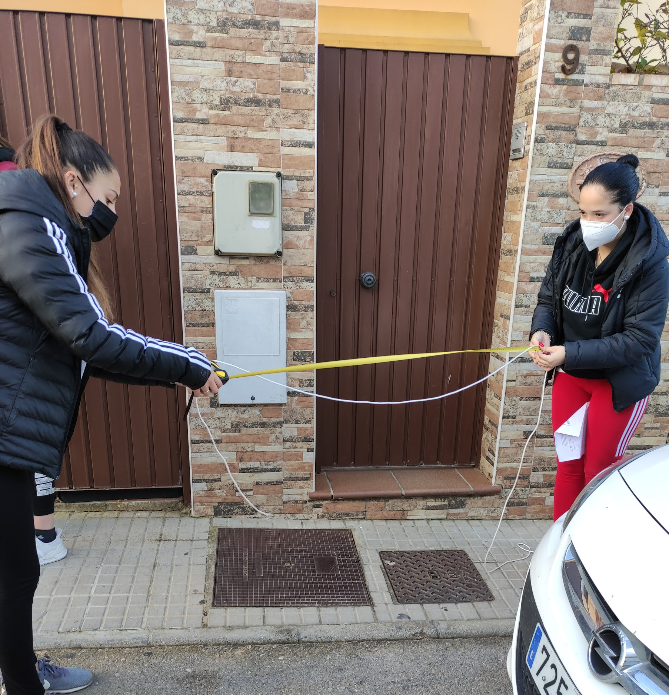
MEDICIÓN DE ALCANTARILLA

Slide 5
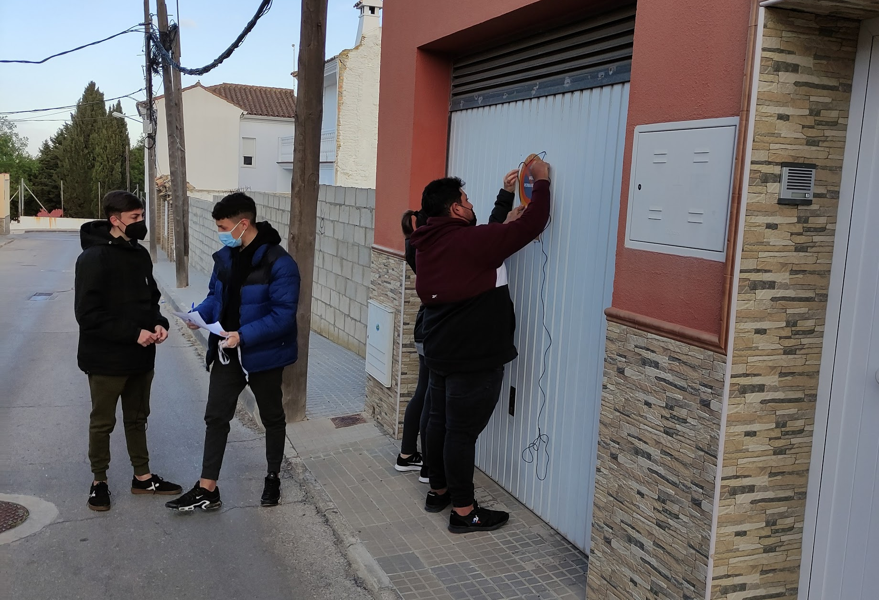
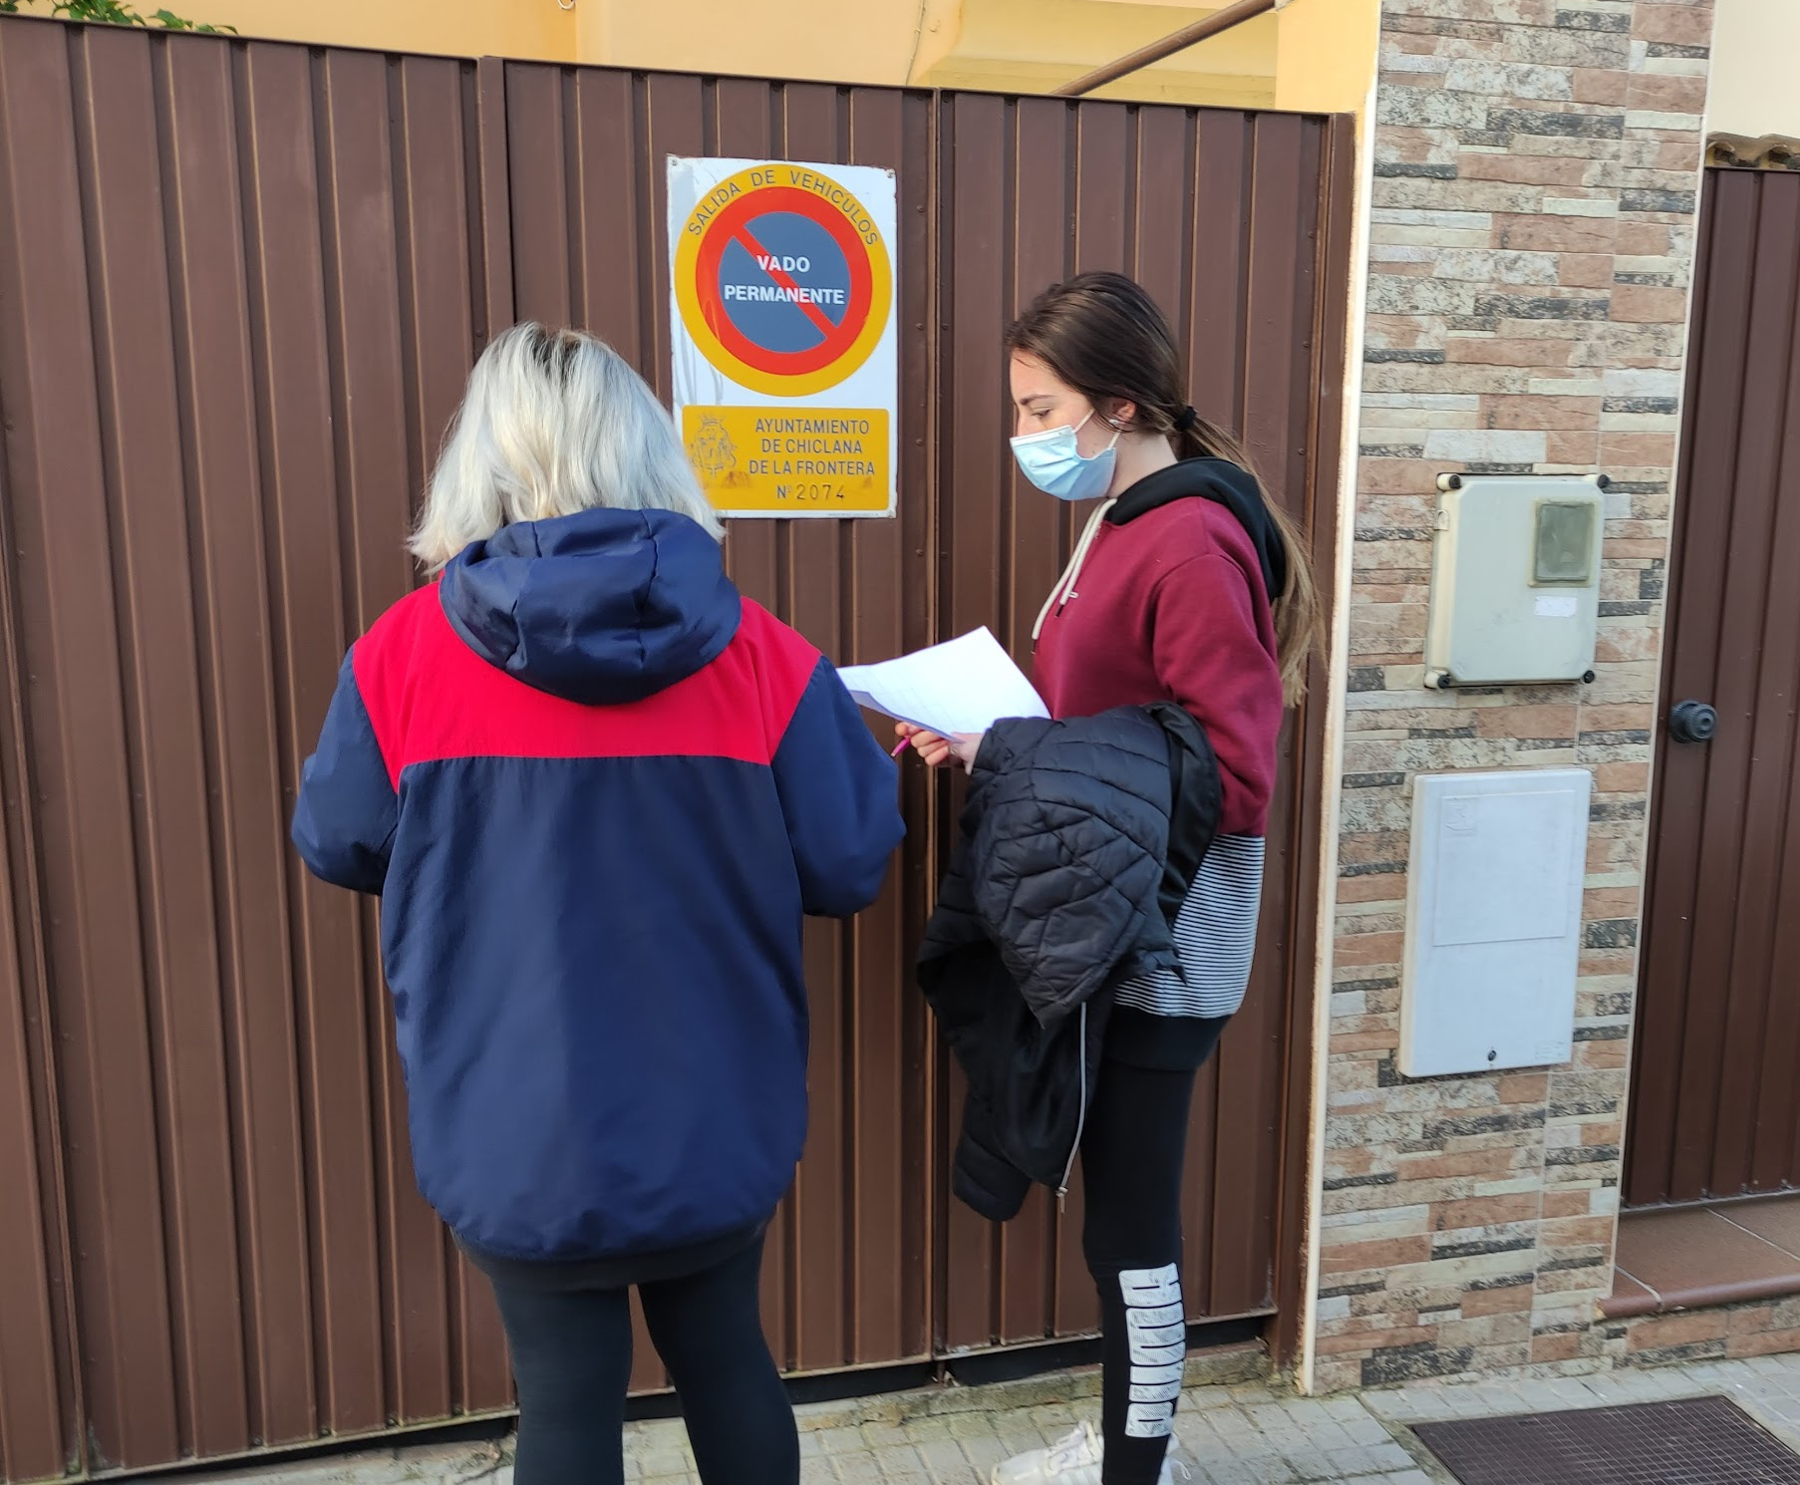
Medición de vado permanente

Slide 6
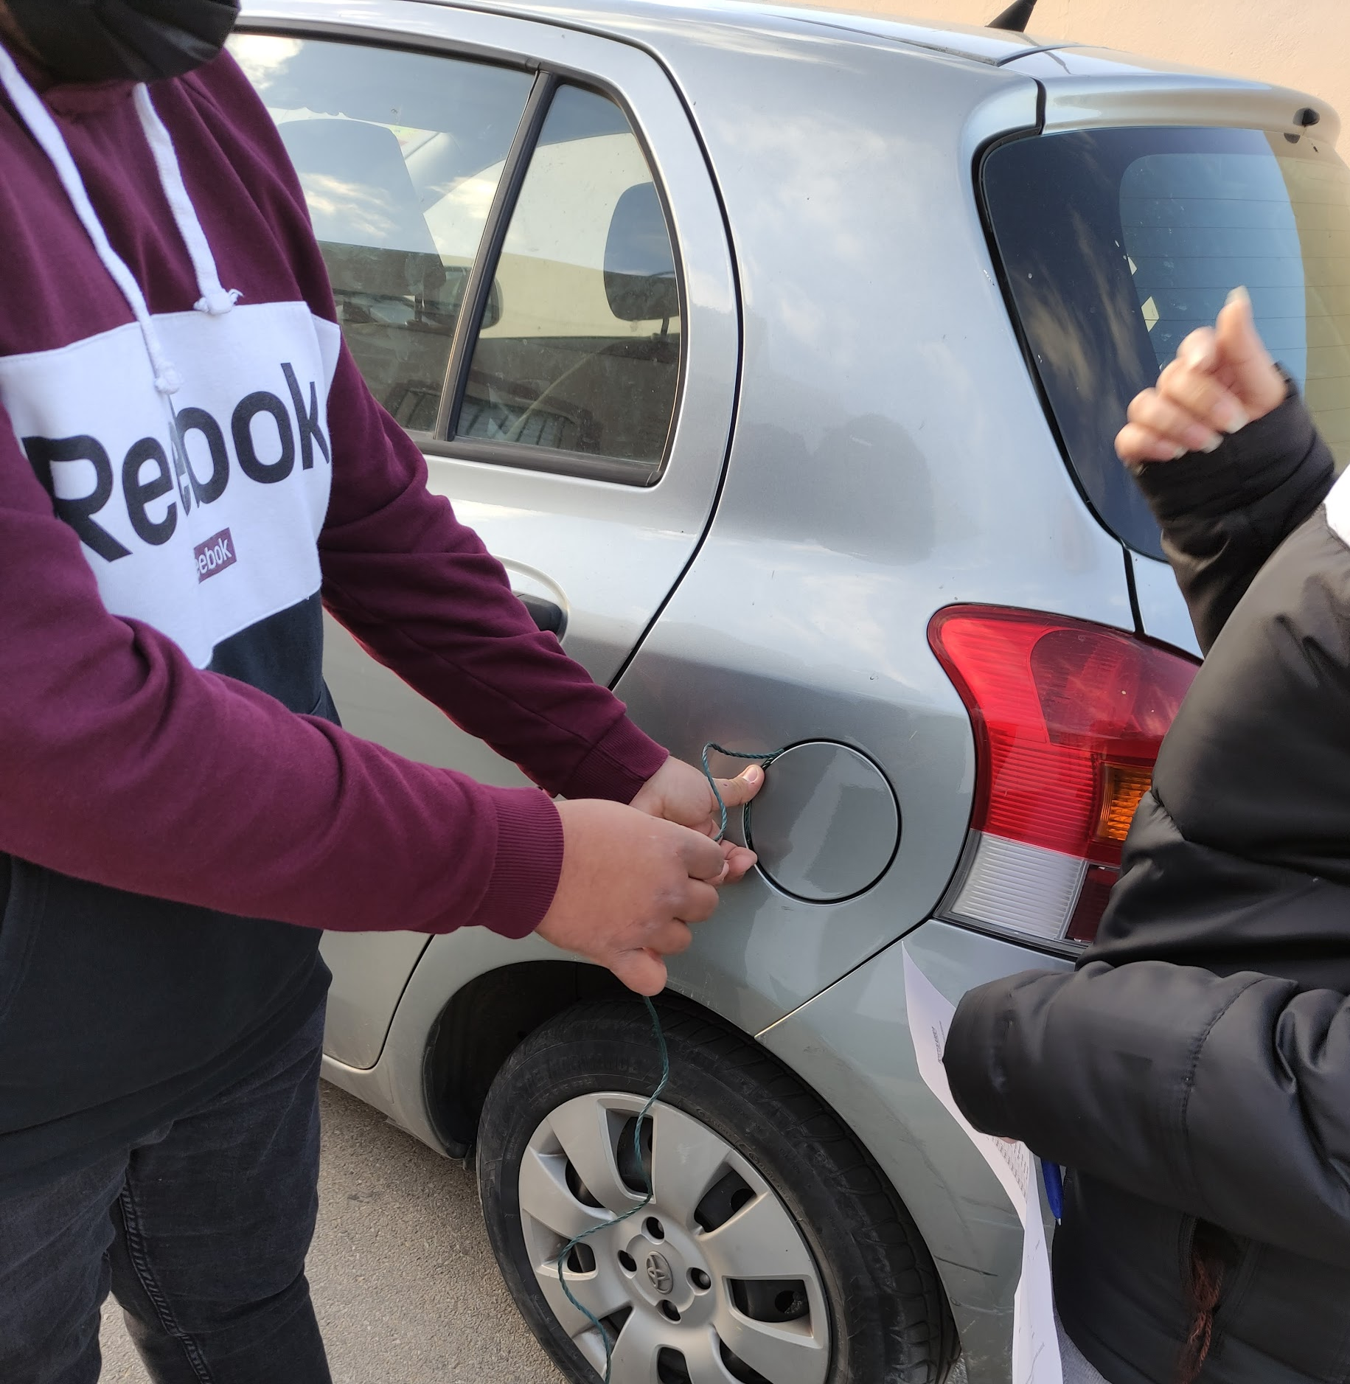
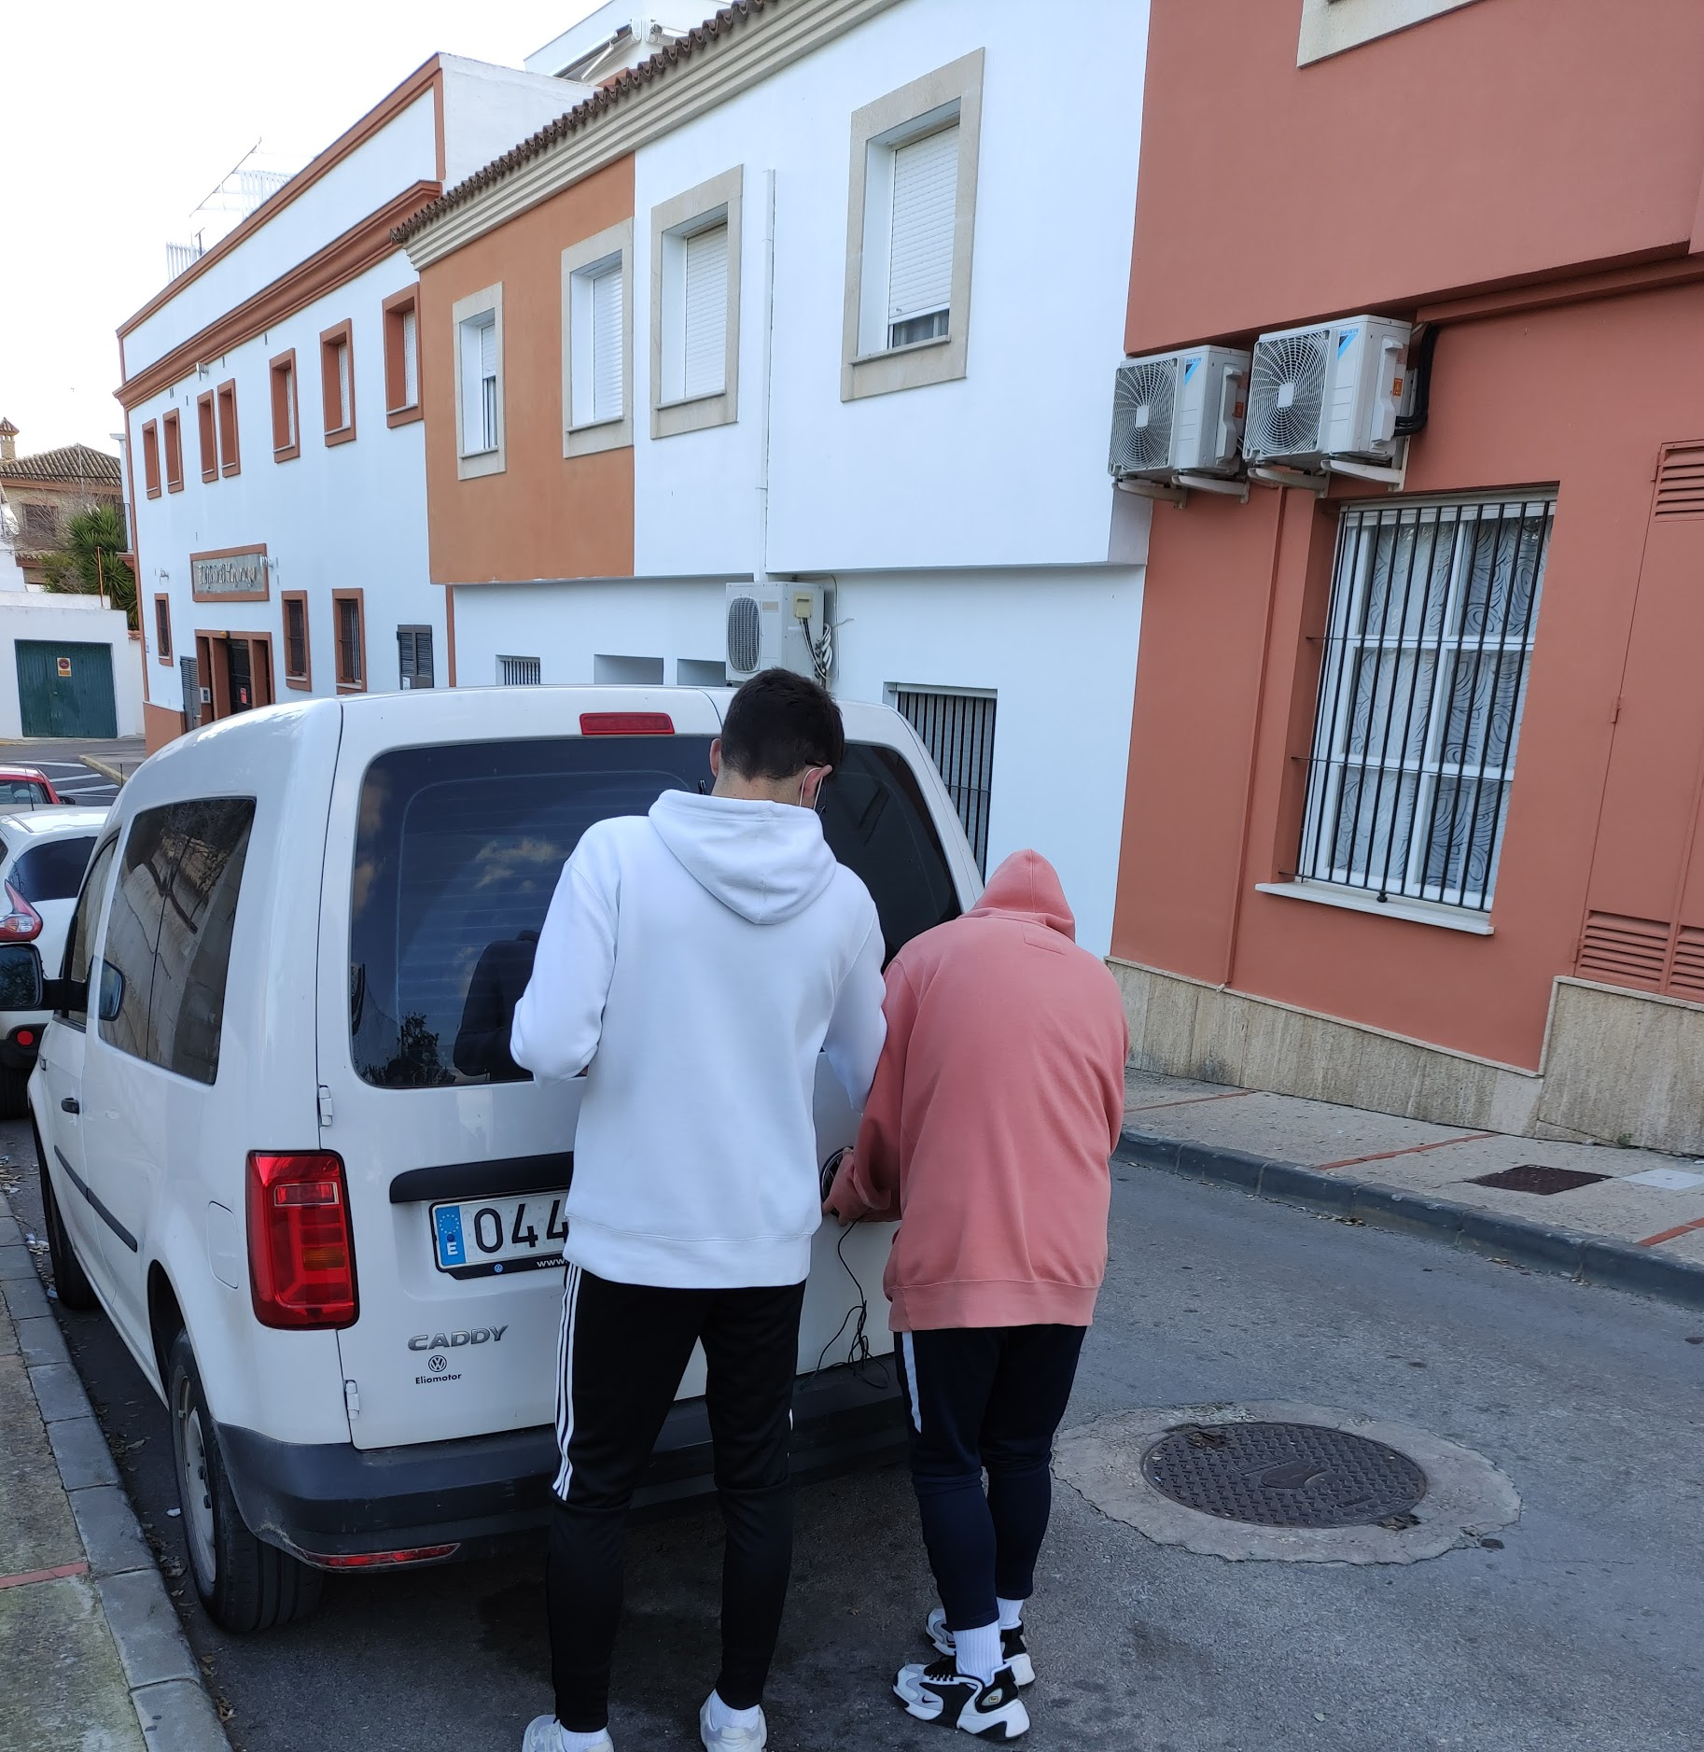
medición de varios objetos en coches

Slide 7
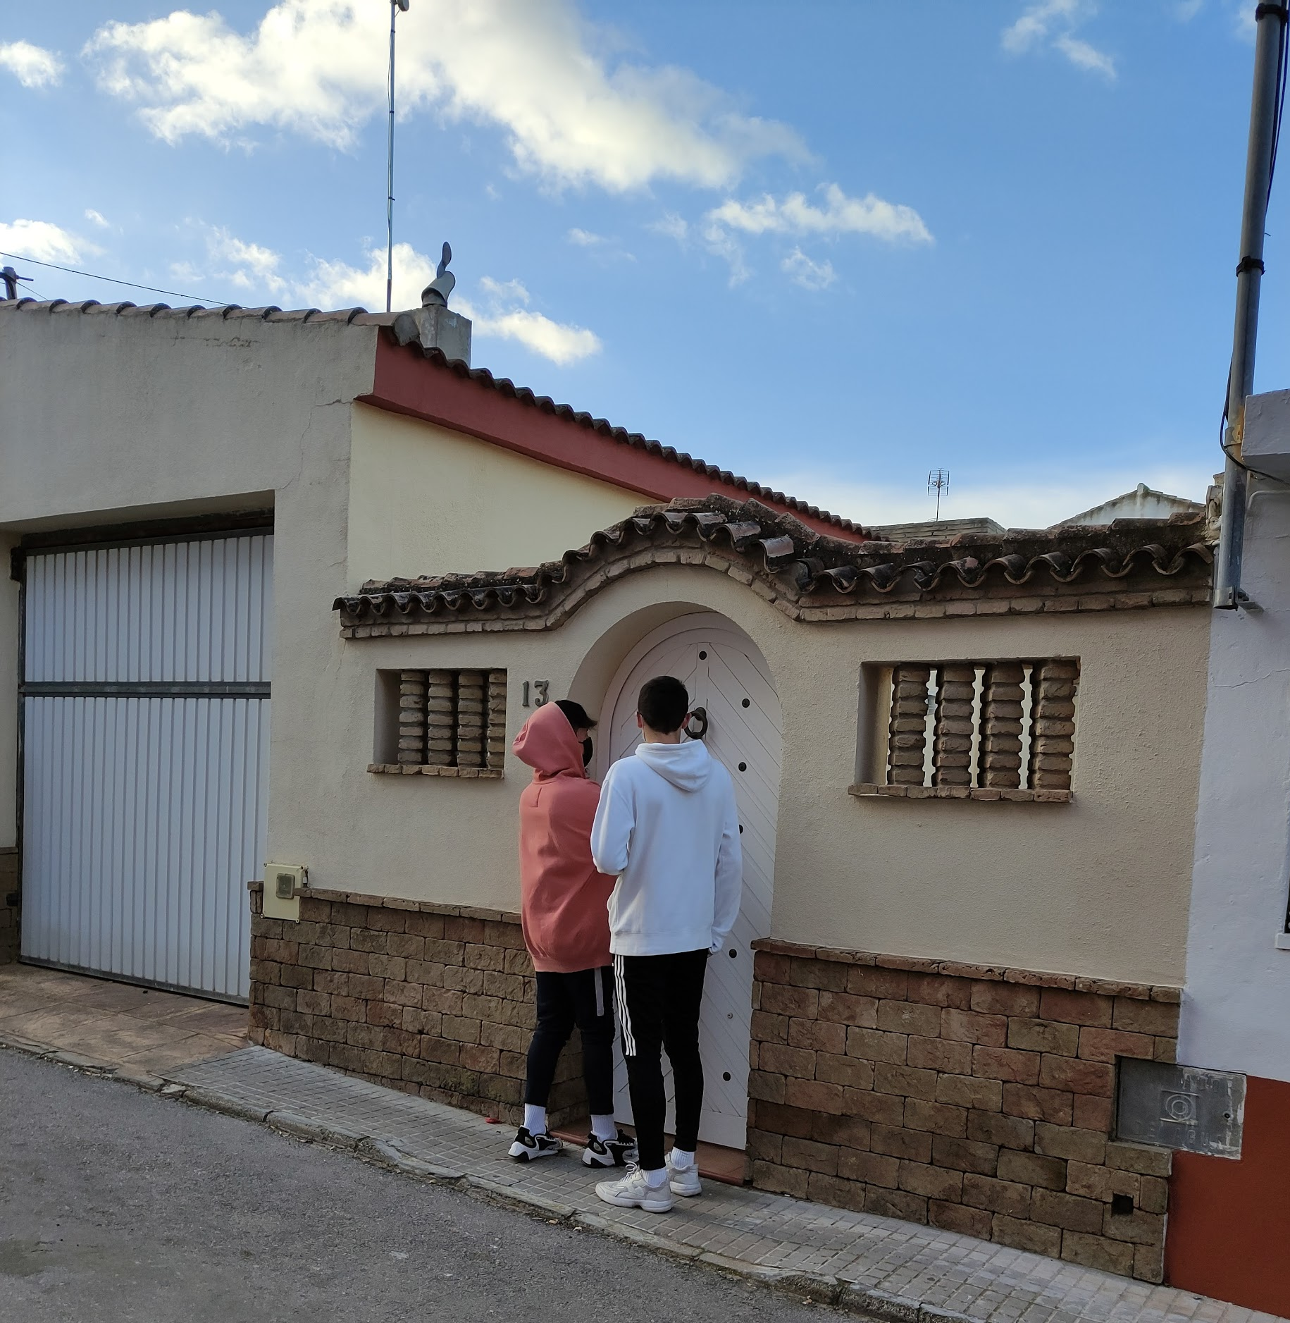
MEDICIÓN DE POMOS DE PUERTAS

Slide 8
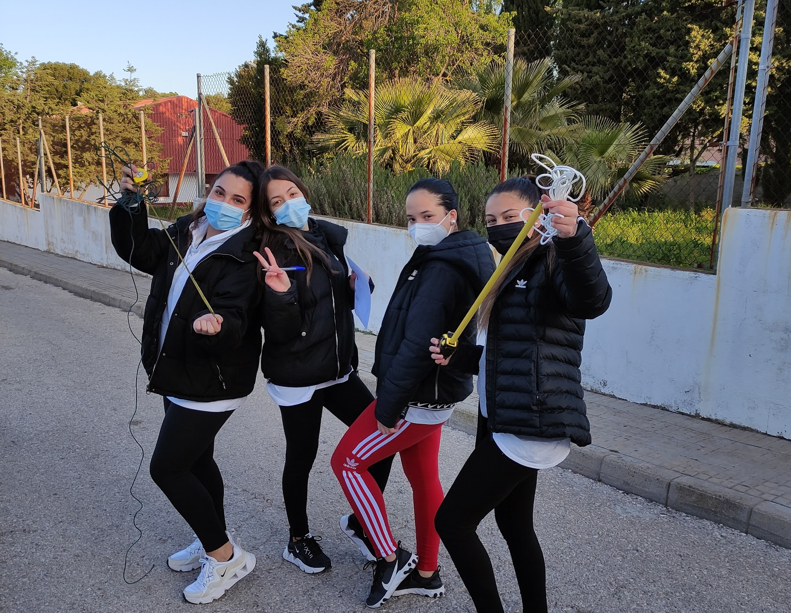
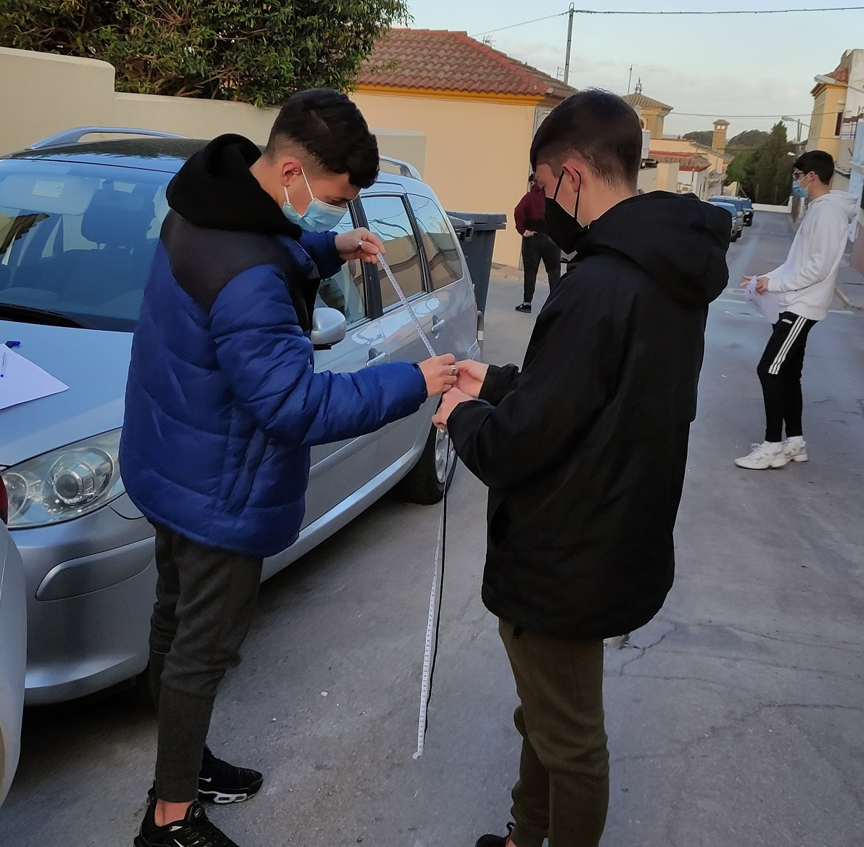
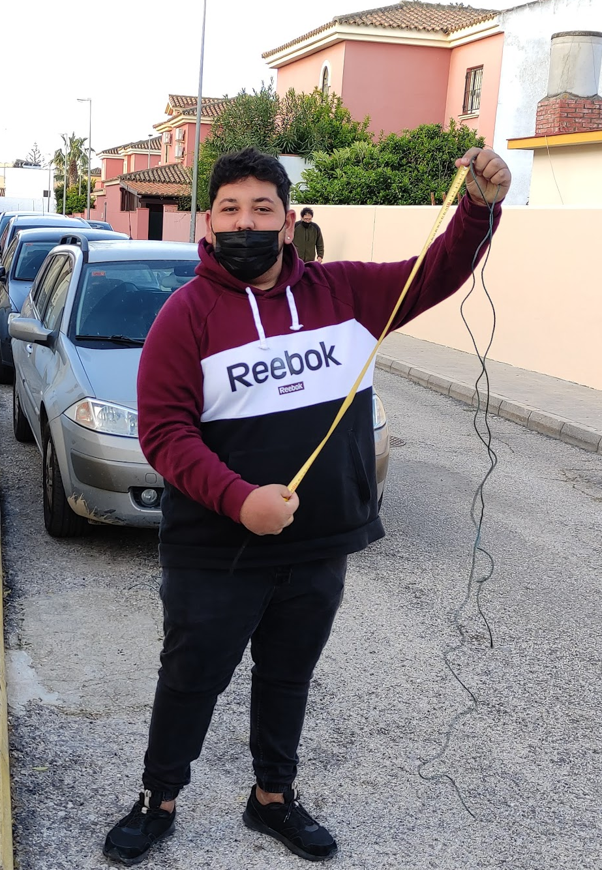
RECUERDOS DE LA ACTIVIDAD

Slide 9
GRACIAS A LOS ALUMNOS Y ALUMNAS DE
4º ESO D
Nicolás Benítez
Paula Delgado
Aarón Fernández
José Gabriel Núñez
María Fidalgo
Paula Gallardo
María González
Diego Manzorro
Abel Puyana
María Reyes
Natalia Reyes
Khalid Ridaoui
Talía Rodríguez
Paloma Rueda
Laira Salado
Fco. Javier Utrera

Slide 10
Construyendo PI
Alumnado 3º ESO “Matemáticas Aplicadas”
Curso 2020/21

Slide 11
Construyendo PI
El número PI aparece en las operaciones matemáticas más dispares. Conocido por la cantidad redondeada 3,1416, en la actualidad se le conocen más de cincuenta mil millones de dígitos.
Iniciamos la actividad viendo el documental de Universo Matemático: “Historias de PI” en el siguiente enlace:
https://www.rtve.es/alacarta/videos/universo-matematico/universo-matematico-20101001-1900/892079/
Aquí el alumnado descubrirá que PI no sólo aparece en círculos o esferas, sino también en relaciones numéricas, cálculo de probabilidades y hasta en estudios estadísticos.

Slide 12
Con esta visión de PI se trata de hacer una representación gráfica con las 100 primeras cifras decimales de dicho número.
Cómo hacerla:
1. El alumnado buscará en internet cifras decimales de PI y elegirá una forma para representarlo, en este caso eligieron la espiral.
2. Se repartirán cartulinas y hojas de números con distintos tamaños. El alumnado asignará a cada dígito un color y dependiendo de la forma, silueta o composición artística elegida, se elegirán los tamaños de las cifras decimales.

Slide 13
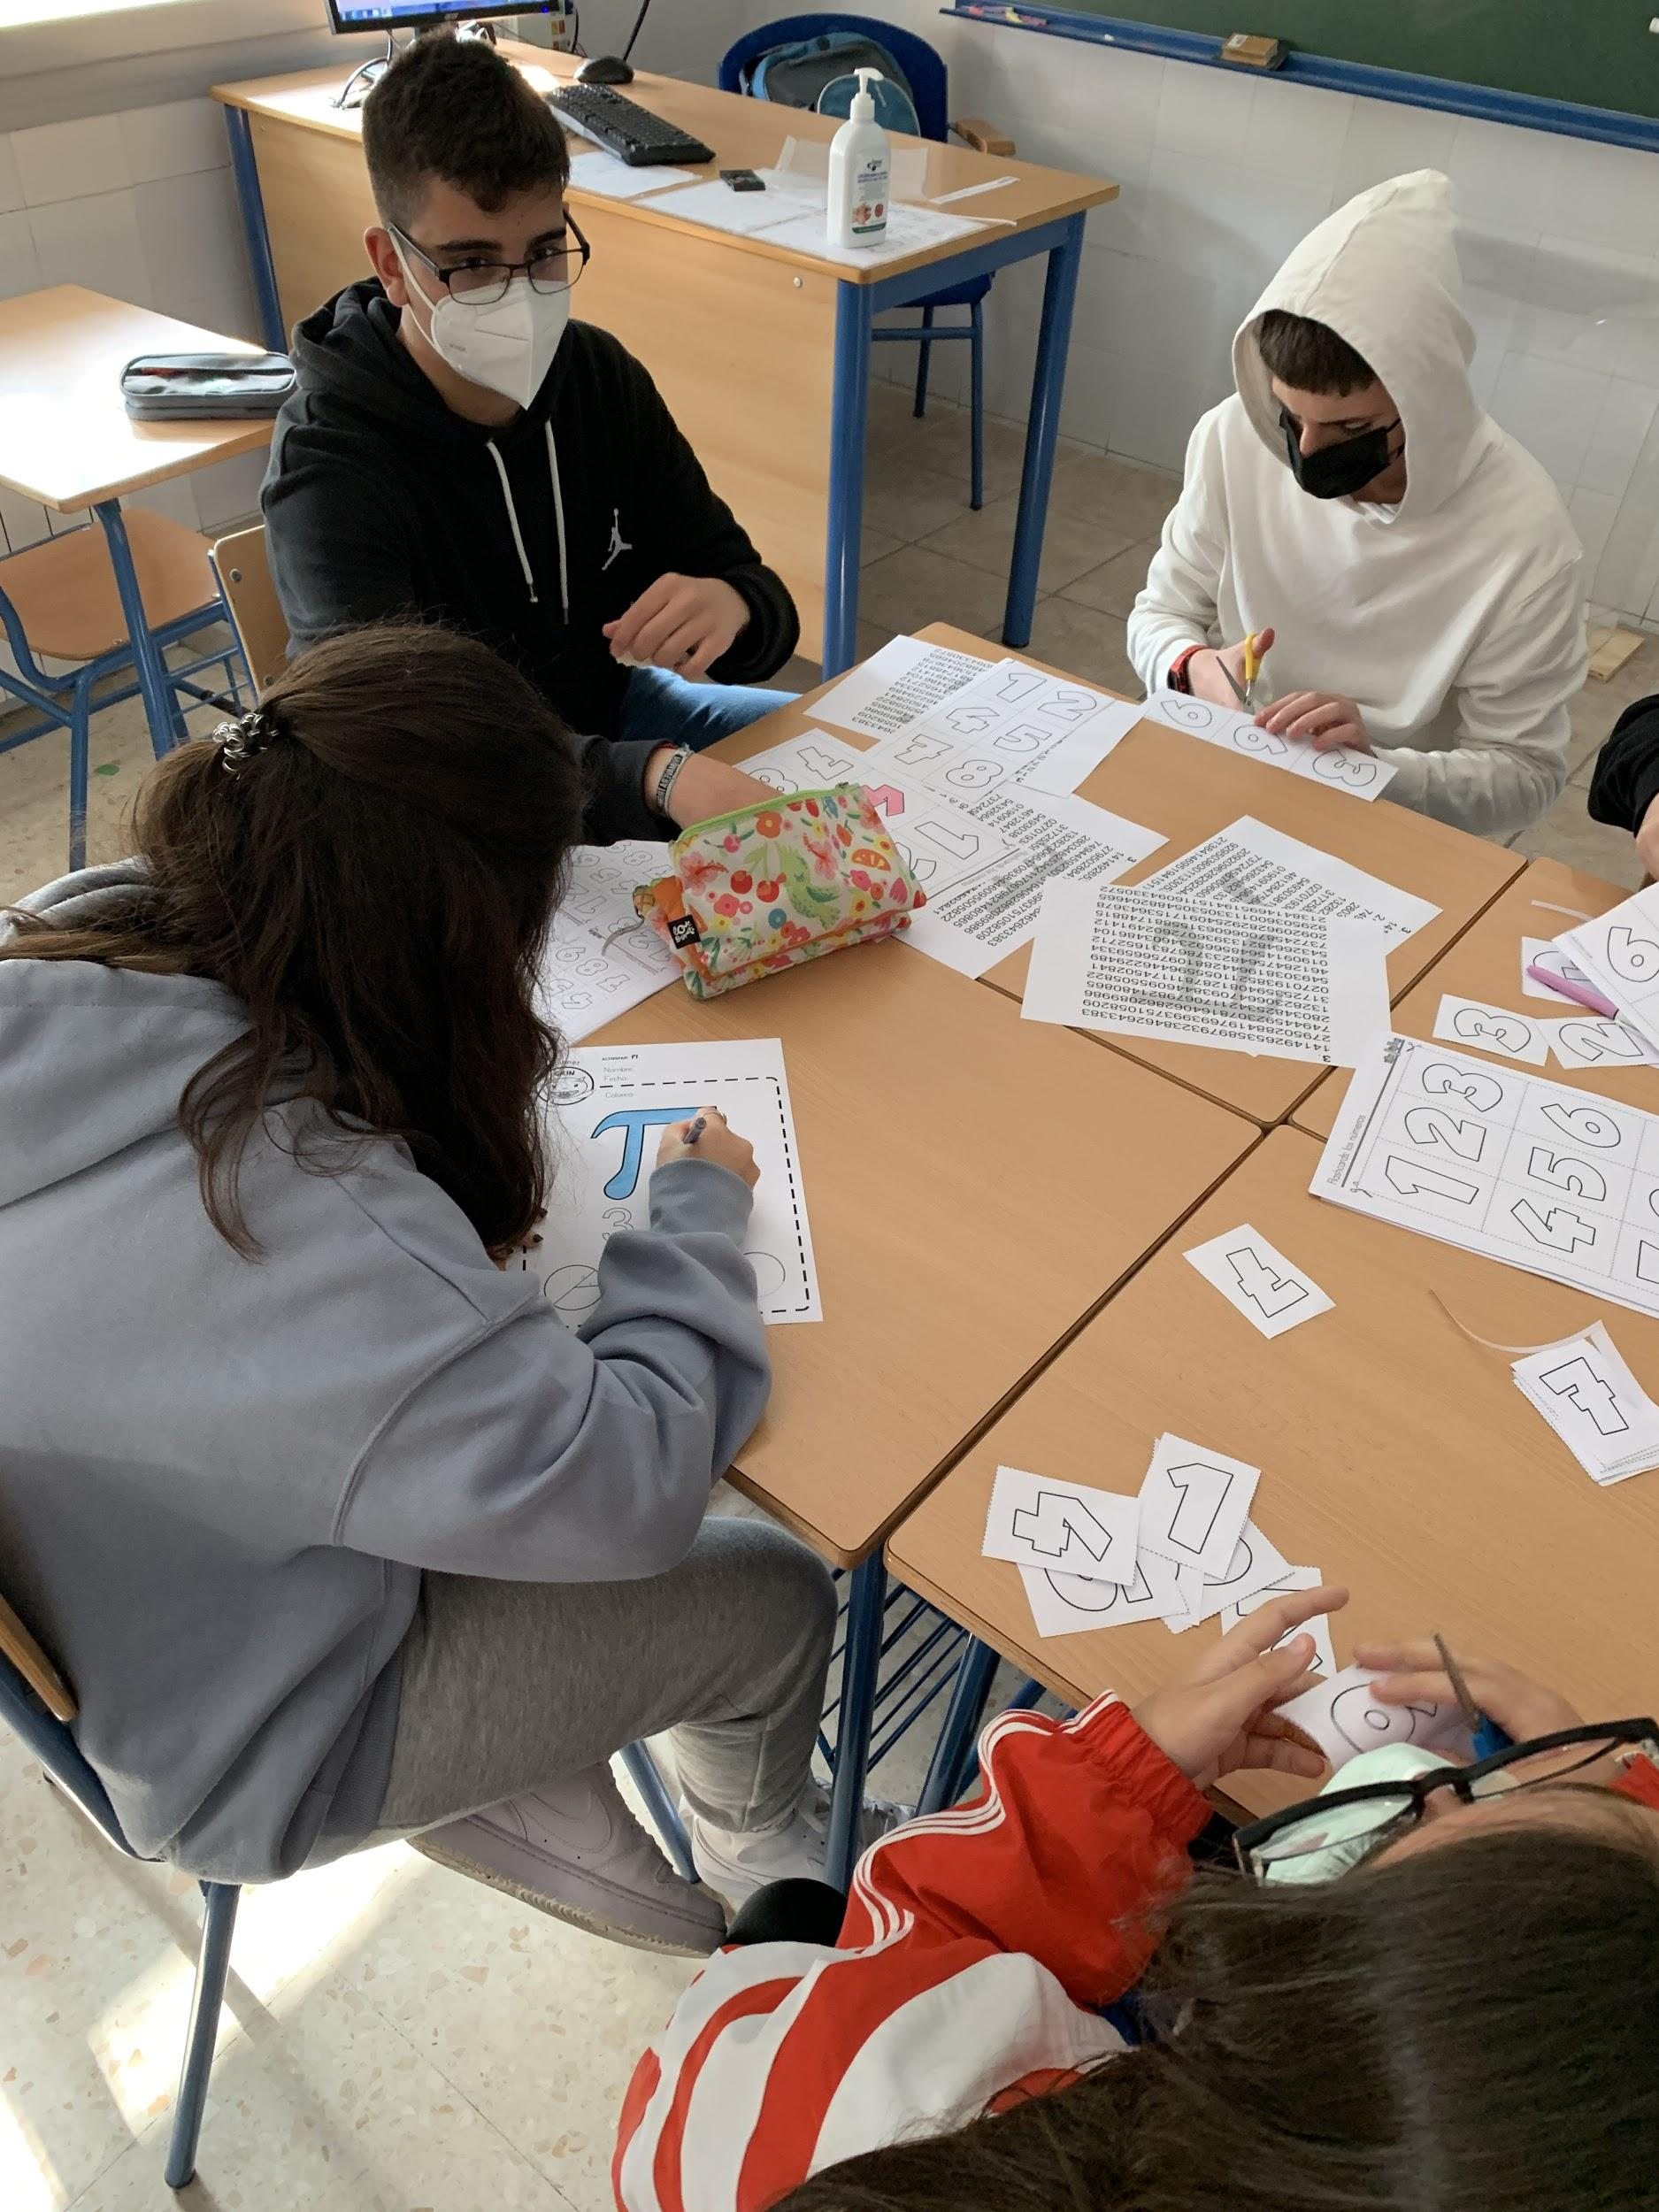
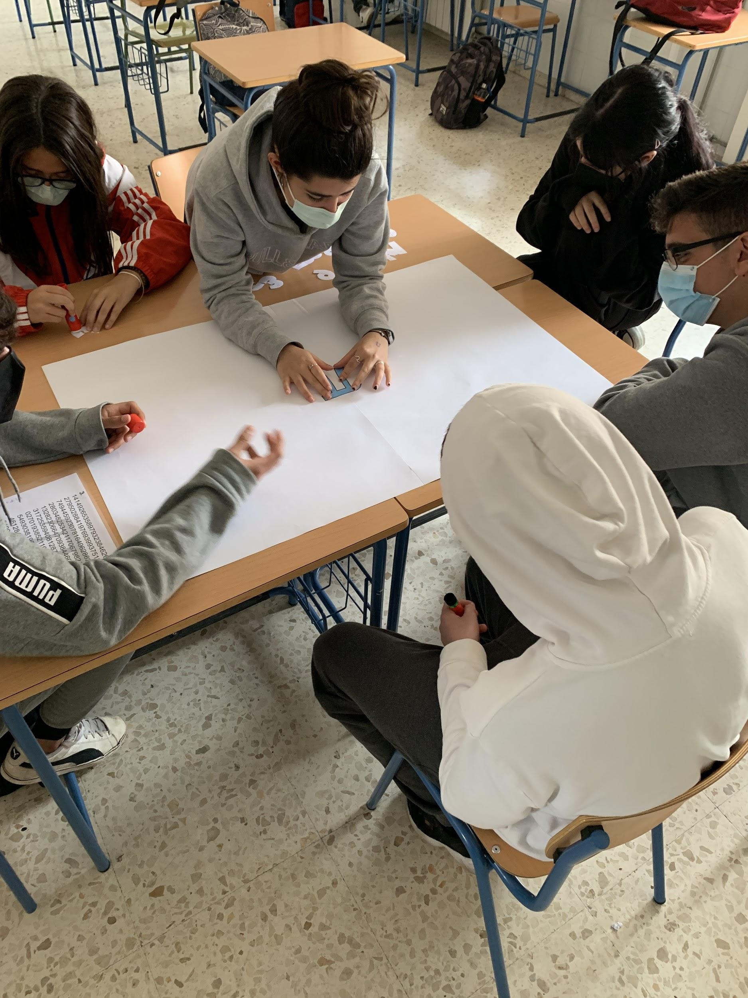

Slide 14
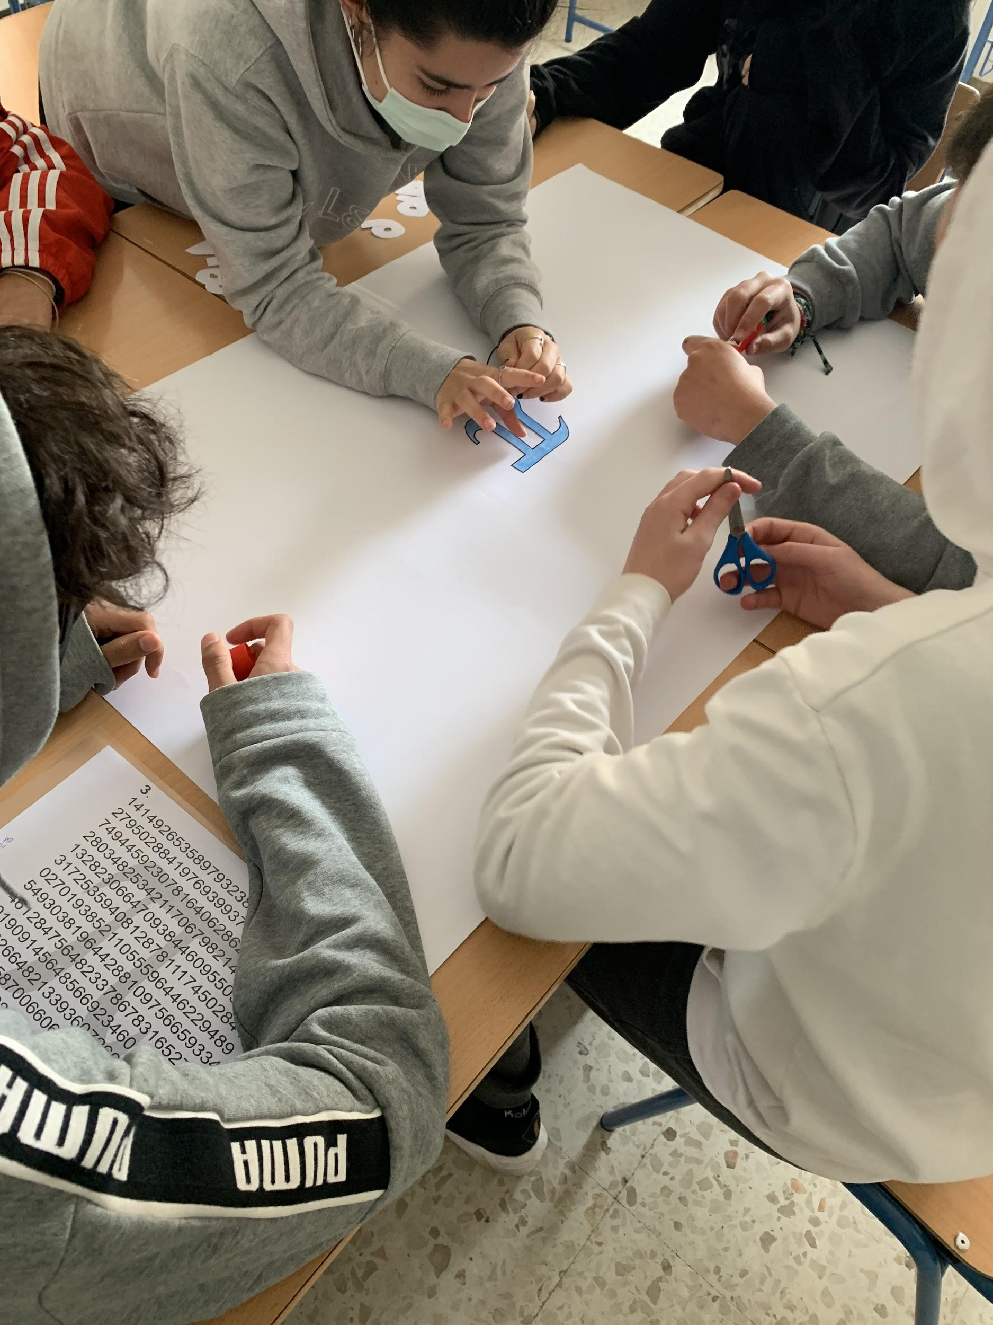
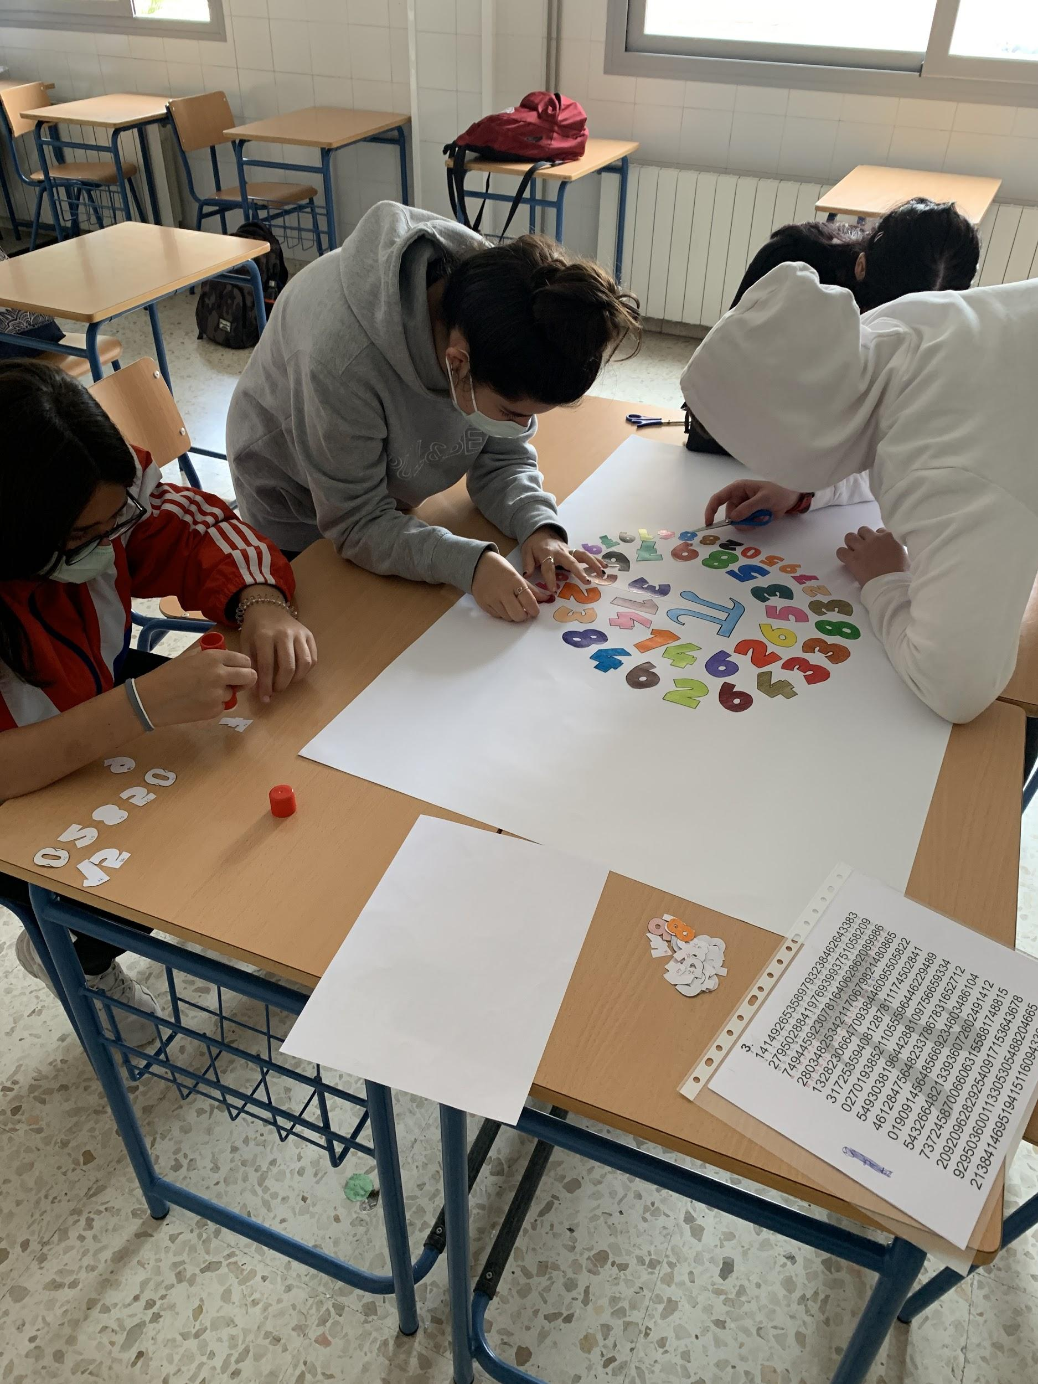

Slide 15
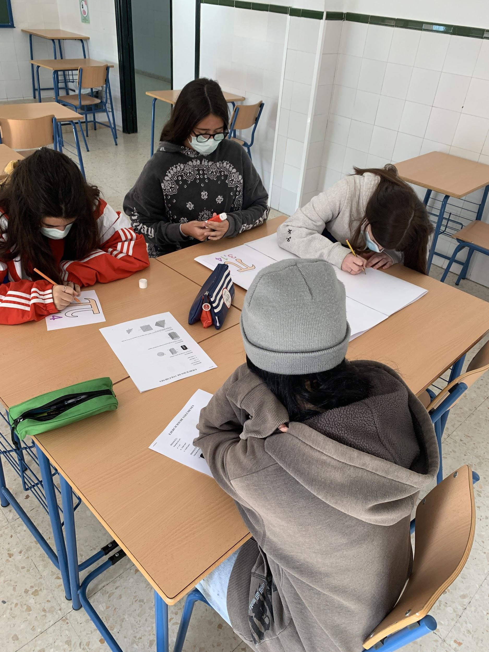
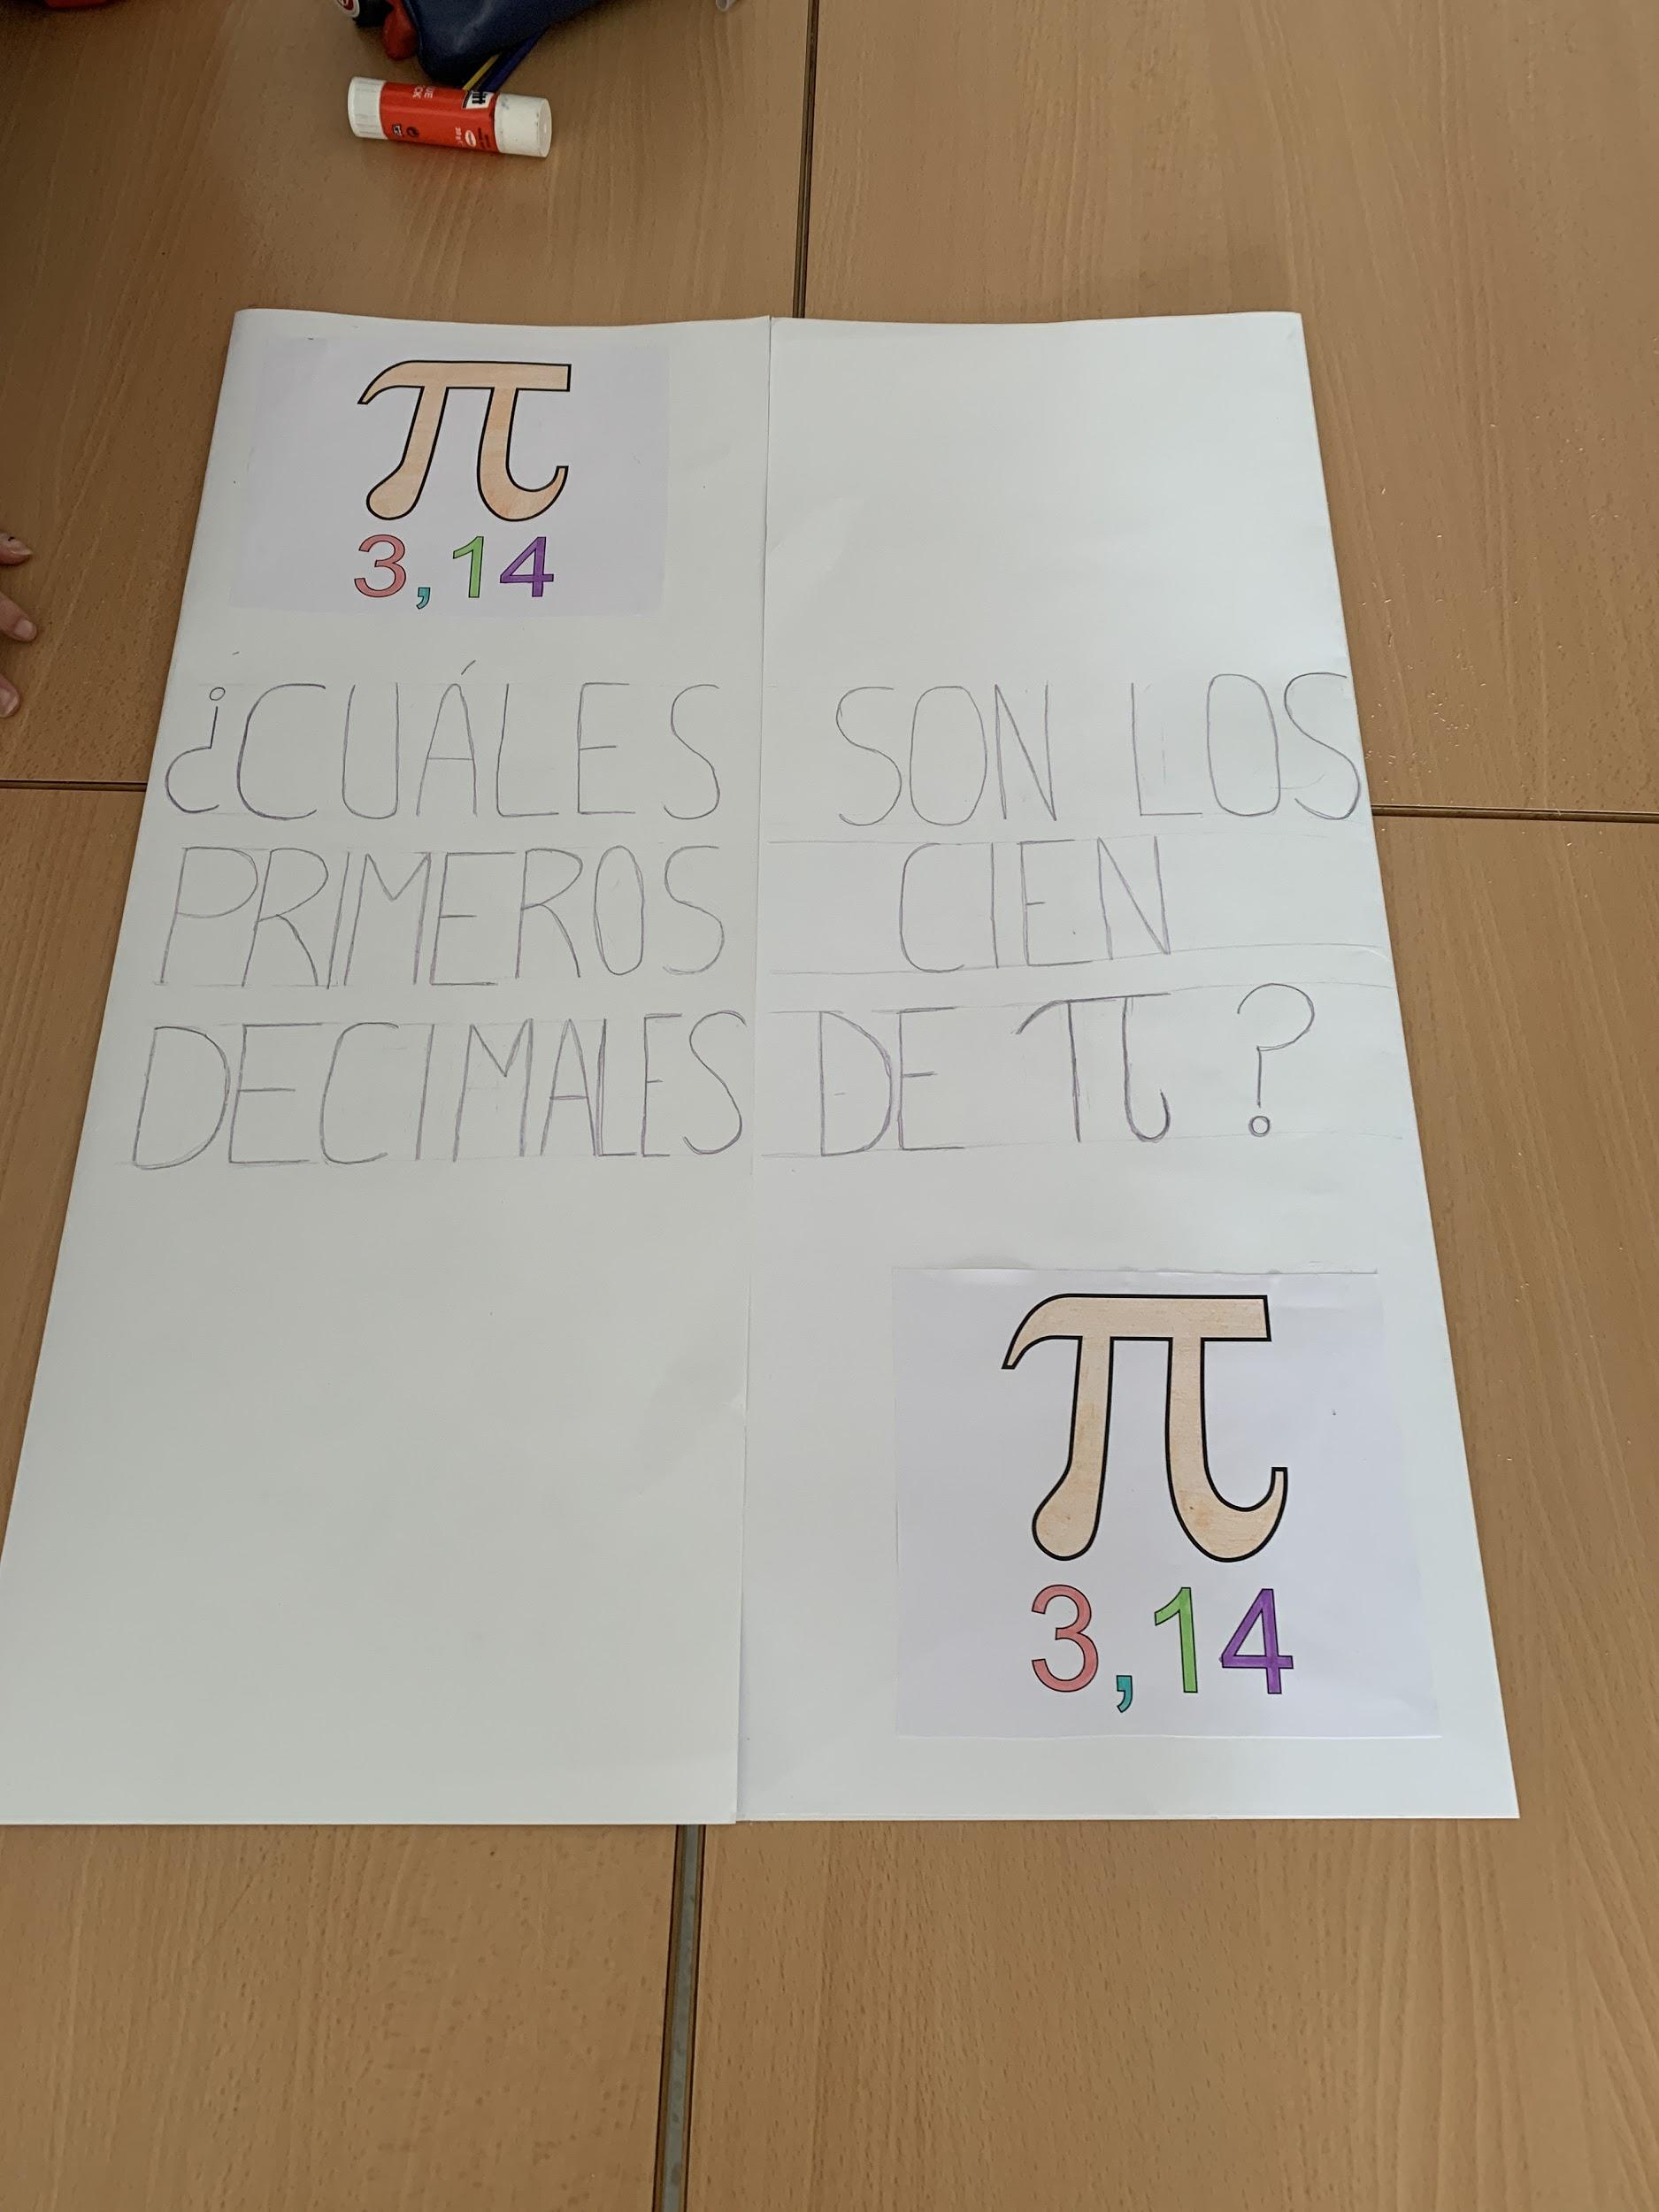

Slide 16
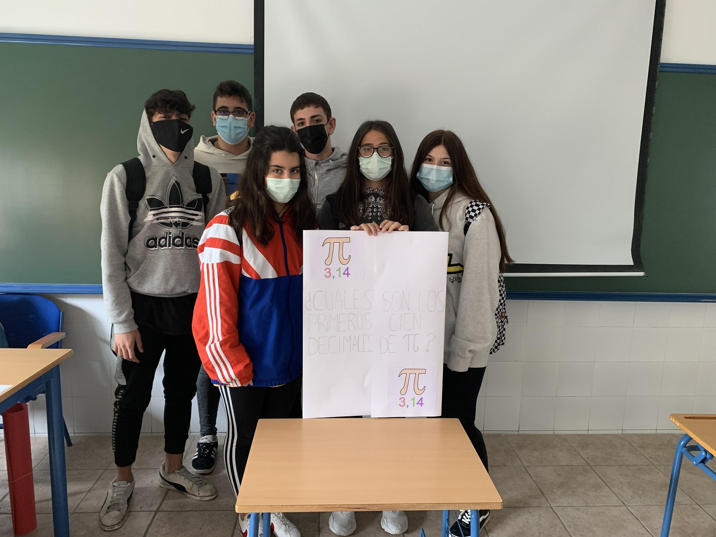

Slide 17
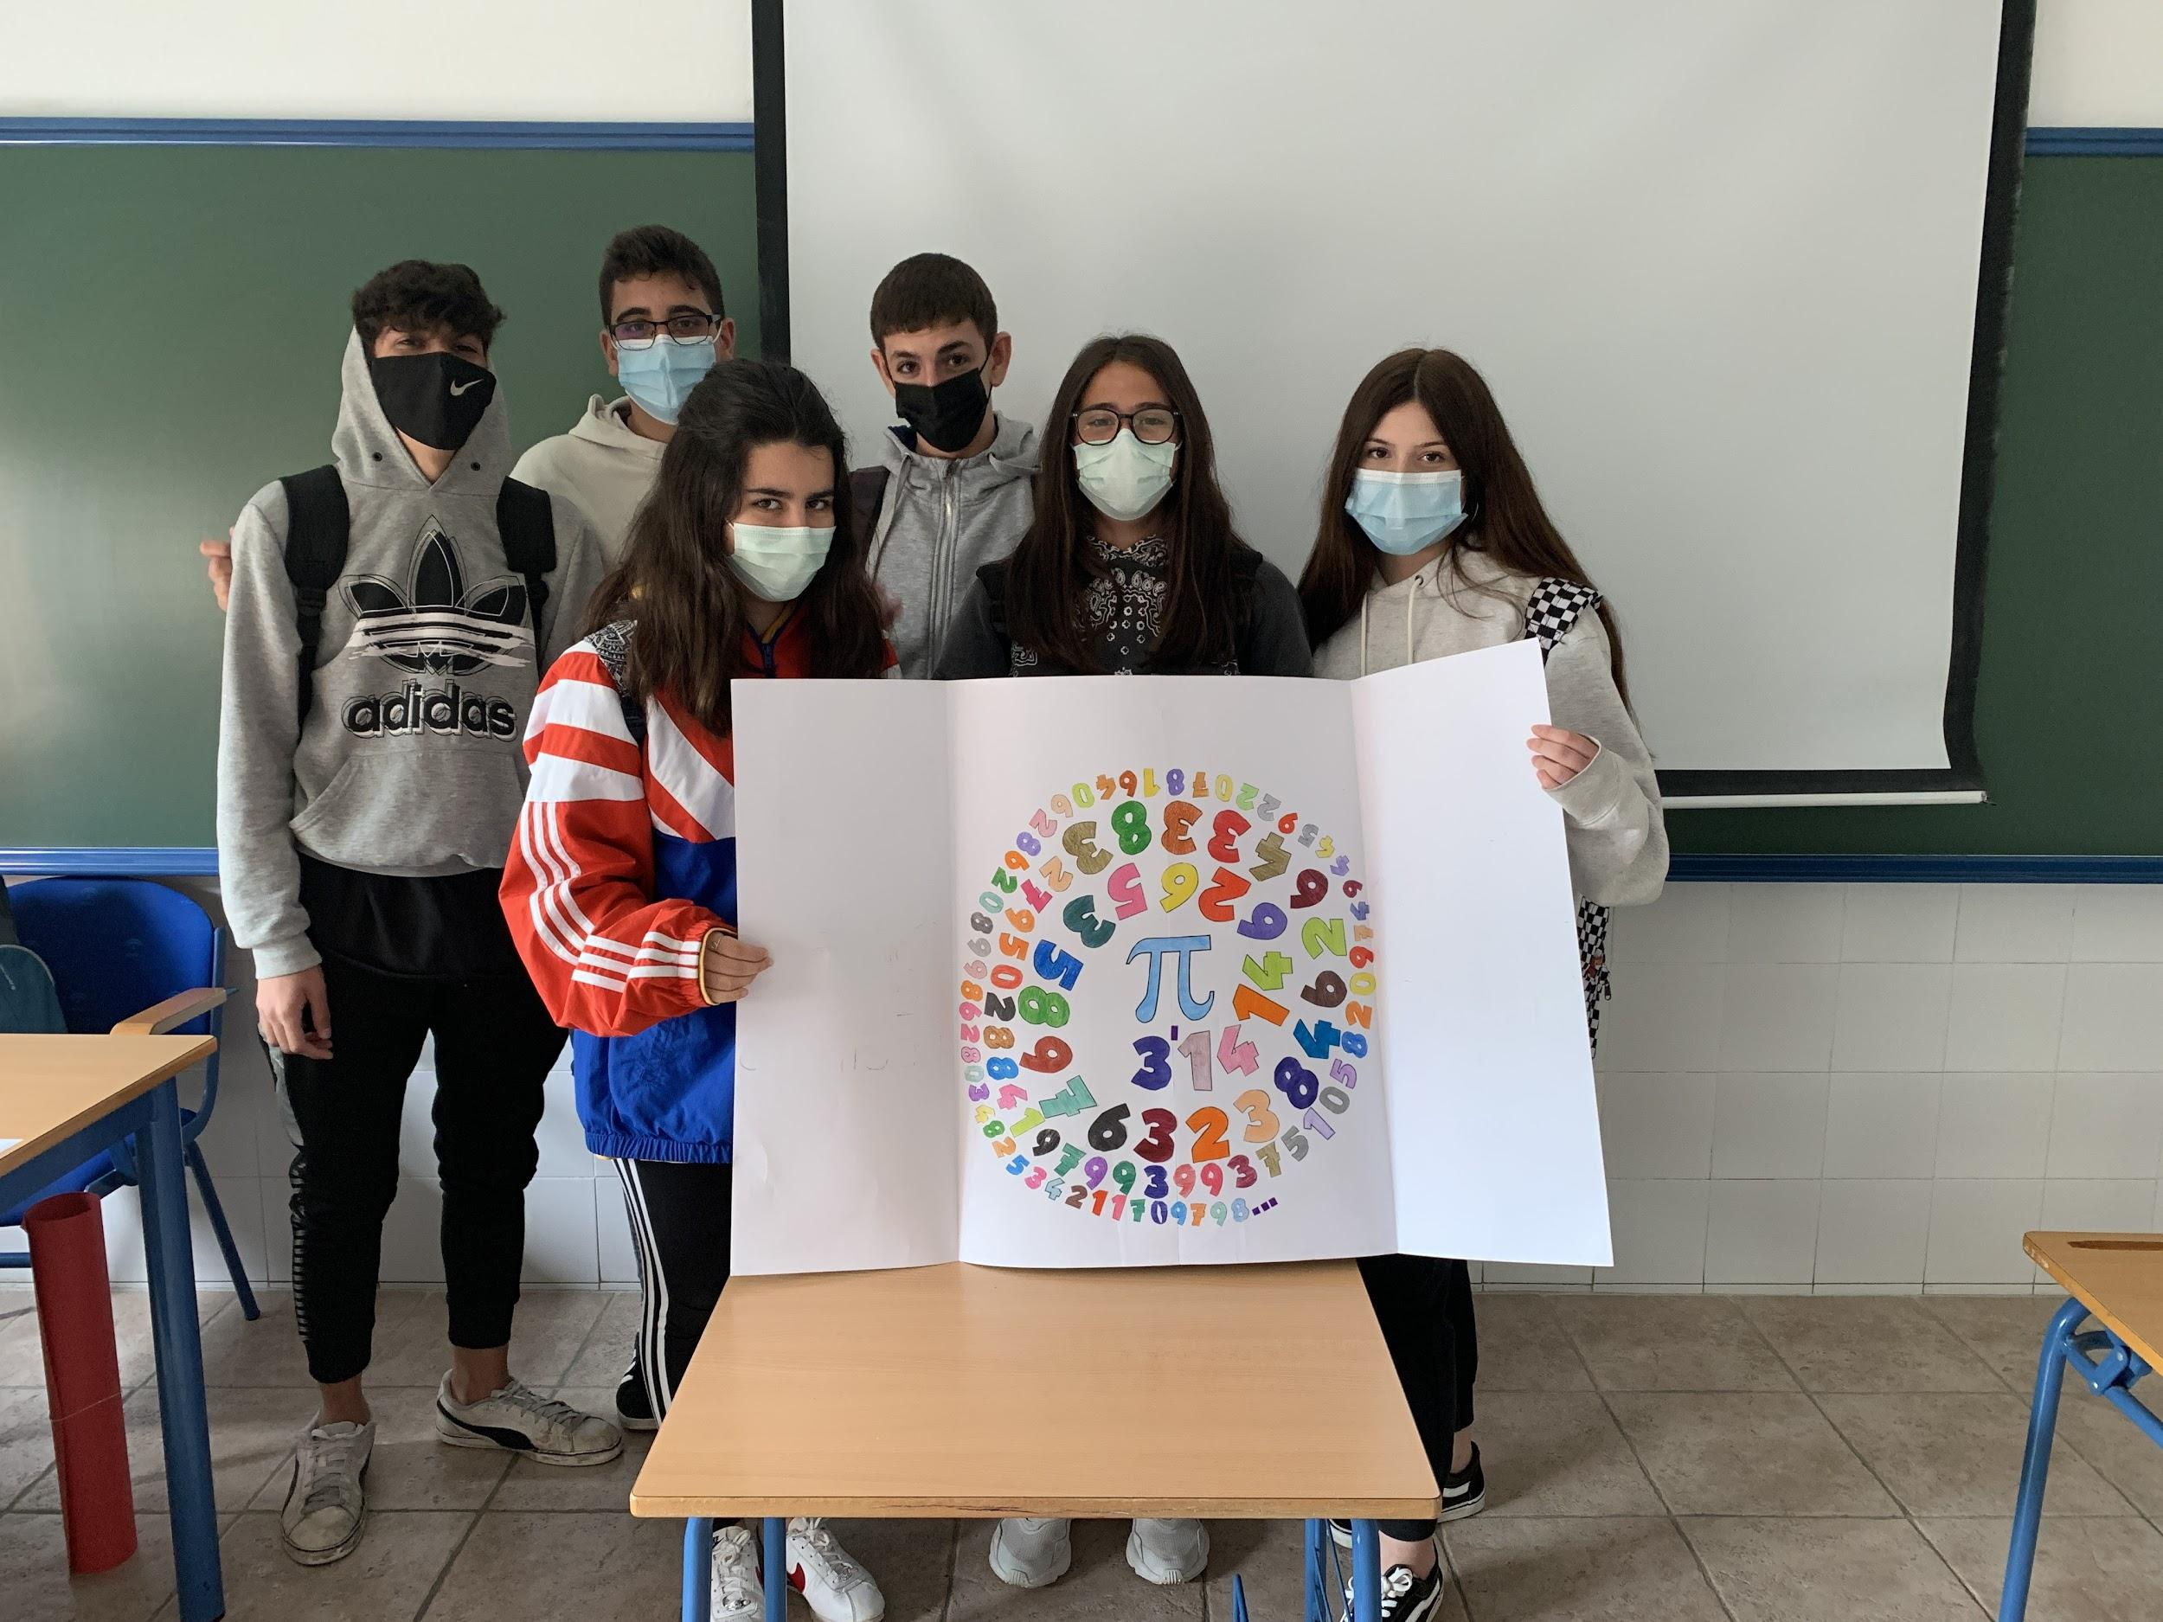
Laura
Javier
Fran
Jesús
Lucía C. Lucía D.
Lola

